Slide 2
La présentation du Rapport d’activité suit désormais la trame du Projet de territoire, adopté par le Conseil communautaire le 9 novembre 2021. Il se constitue de 5 axes et 15 enjeux stratégiques qui formalisent la feuille de route de l’action communautaire d’ici à l’horizon 2030.

Slide 4
gg

Slide 5
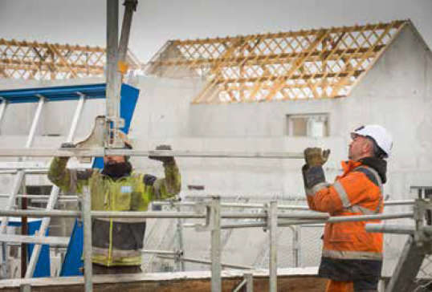
UN TERRITOIRE POUR TOUS
Promouvoir un habitat pour tous, partout dans nos communes
Le PLH 2024-2029 a été rédigé par les services de Lorient Agglomération durant la première partie de l’année 2023. Son contenu a ensuite été présenté aux communes de l’Agglomération avant d’enclencher le processus d’approbation : d’abord par l’assemblée communautaire puis par chaque assemblée communale. Son contenu a définitivement été adopté délibération du Conseil communautaire du 12 décembre 2023.
Accroitre la mixité sociale et intergénérationnelle
Un plan partenarial de gestion de la demande a été élaboré par Lorient Agglomération en lien avec les partenaires logements et les communes pour assurer un traitement équitable et transparent de la demande locative sociale.
Dans le cadre de la mise en œuvre du programme « Logement d’Abord » dont l’objectif est de garantir l’accès au logement des plus démunis, plusieurs actions ont été menées en 2023, dont un projet de résidence sociale.
Développer l’offre de service à la population
Lorient Agglomération a engagé près de 200 000 € de subventions pour aider au maintien à domicile des ménages en perte d’autonomie. Dans le cadre du projet « Handicap innovation territoire », des séances de formation ont été proposées auprès des acteurs du logement afin de les sensibiliser aux besoins des personnes en situation de handicap.
Lorient Agglomération participe également au pôle départemental de lutte contre l’habitat indigne qui décide de l’orientation des situations de mal logement: 20 locataires et 6 propriétaires ont été repérés sur le territoire de Lorient Agglomération en 2023.

Slide 6
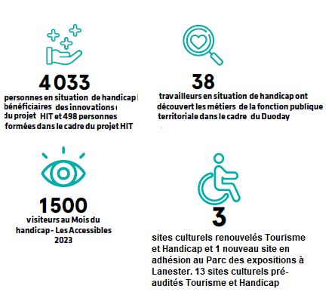
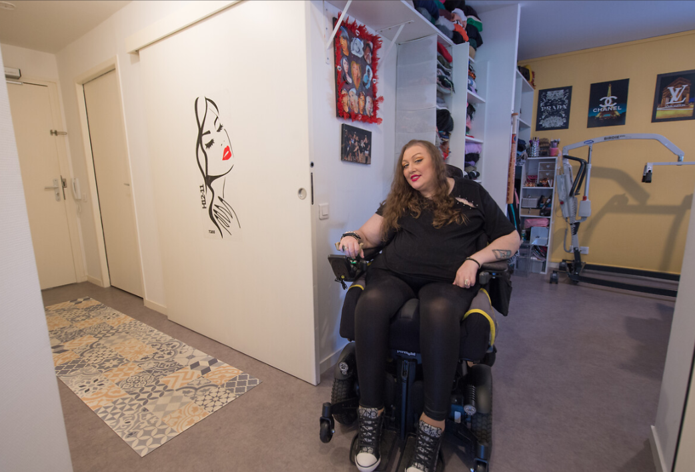
UN TERRITOIRE POUR TOUS
Faire de l’Agglomération un territoire inclusif
Le projet HIT, lauréat d’un appel à projet France 2030, vise à faire de Lorient Agglomération un territoire inclusif dans lequel la filière handicap devient une force économique et sociale. Porté depuis 2020 par Lorient Agglomération en collaboration avec 37 partenaires, le projet Handicap Innovation Territoire est à mi-parcours. Une vingtaine d’opérations arrivent à leur terme sur les 58 que compte le projet.
Créé en 2021 à Ploemeur et accélérateur de la filière économique du handicap, le CoWork’HIT poursuit le développement de son activité pour accompagner les innovations dans le champ du handicap. La diffusion des résultats et bonnes pratiques du projet HIT a été marquée par l’organisation d’une rencontre internationale sur la construction d’un territoire inclusif à l’Université Laval à Québec.

Slide 7
UN TERRITOIRE RESPONSABLE QUI AGIT EN FAVEUR DU CADRE DE VIE ET DE LA SANTÉ DE SES HABITANTS
Promouvoir la santé et développer la prévention
Le Plan local Santé-Environnement (PSE) a été adopté en octobre 2023. Parallèlement, Lorient Agglomération s’est engagé dans la conception du « Contrat local de santé » à l’échelle des 2 territoires Lorient Agglomération et Blavet, Bellevue Océan Communauté afin de planifier un programmes d’actions pour réduire les inégalités de santé sur leurs territoires.
Renforcer l’accès pour tous à une alimentation locale
Un appel à projet relatif au Programme alimentaire territorial (PAT) a été lancé en 2023 par l’Agglomération. Il a notamment permis d’enclencher 2 actions importantes :
le déploiement d’événements culinaires dans les communes
La mise en place d’un programme d’actions de lutte contre la précarité alimentaire.
Une dynamique a également été initiée avec les responsables de restauration collective communale pour l’élaboration d’un protocole d’engagement visant notamment à accroître l’approvisionnement en produit locaux.
Protéger nos ressources et reconquérir la qualité des milieux pour préserver le cadre de vie et la santé
Le Plan de Résilience Eau de Lorient Agglomération a été adopté le 27 juin 2023 par le Conseil Communautaire. Il consacre un axe à la préservation de la qualité de l’eau et la restauration des écosystèmes avec des actions relatives à la protection des captages, la réalisation des Plans de Gestion de la Sécurité Sanitaire des Eaux, la réalisation de travaux sur les installations de production d’eau potable ainsi qu’à la limitation des surcharges hydrauliques des réseaux d’assainissement des eaux usées, l’amélioration des performances de certaines filières de traitement des eaux usées et la promotion de l’assainissement non collectif lorsque possible.

Slide 8
UN TERRITOIRE VIVANT ET FIER DE SON IDENTITÉ
Favoriser l’accès à la pratique des sports pour tous sur l’ensemble du territoire
Lorient Agglomération est propriétaire d’équipements sportifs : une patinoire, 2 golfs, des centres nautiques. Le contrat de gestion des centres nautiques a été renouvelé en 2023 au profit de la SELLOR et un nouveau club house a été livré au golf de Ploemeur .
Valoriser le dynamisme des initiatives associatives
Un budget de 154K€ a été consacré au soutien des actions associatives.
Lorient Agglomération a organisé pour la première fois la « Semaine de la randonnée » en juin 2023 ce qui a permis de valoriser la vitalité des associations de randonnée.
Diffuser l’offre culturelle sur tout le territoire
Le périmètre de la nouvelle compétence culturelle de Lorient Agglomération a été défini en 2023 :
Favoriser la mise en réseau des acteurs et des équipements artistiques et culturels du territoire
Accompagner les communes pour faciliter l’accueil d’artistes en résidence
Accompagner les manifestations culturelles à vocation intercommunale qui participent au rayonnement de l’agglomération et participer à leur promotion
Accompagner la sauvegarde et de la valorisation du patrimoine du territoire.
Faire de l’Agglomération un territoire phare de la culture bretonne et celtique
Un groupe d’élus référents langue et culture bretonne a été mis en place. Un logo bilingue a été mis en place sur les véhicules électriques et de la signalétique bilingue a été mise en place à la Maison de l’Agglomération.

Slide 9
bbbb

Slide 10
UN TERRITOIRE A L’ÉCONOMIE INNOVANTE, STIMULÉE PAR SES FILIÈRES D’EXCELLENCE
Accompagner et dynamiser le développement économique du territoire
Dans le prolongement de la dynamique Lorient Composite Valle, les candidatures aux appels à manifestation d’intérêt de l’Etat Territoire d’industrie et Rebond industriel, élaborées en 2023, ont permis au territoire d’être lauréat de ces deux labels aux côtés de Blavet Bellevue Océan Communauté et Quimperlé Communauté, avec à la clé pour les acteurs locaux des aides financières et en ingénierie.
Le principe d’une délégation du droit de préemption urbain sur les Parcs d’activités économiques par les communes a été
acté, permettant à Lorient Agglomération de gagner en agilité pour la mise en œuvre de sa politique foncière sur le périmètre restreint des Parcs d’activités économiques.
Garantir le maintien d’une agriculture productive qui sait se réinventer
En 2023, Lorient Agglomération a décidé de tripler l’aide aux installations en agriculture, afin d’encourager cette dynamique face au nombre croissant de départs à la retraite. En complément, des cessions de formations de candidats à l’installation ont été soutenues par l’Intercommunalité. Lorient Agglomération accompagne les filières locales, en partenariat avec la Chambre d’agriculture, comme « Lait Breizh positive » des producteurs du Pays de Lorient ou encore la structuration de l’approvisionnement local des cantines scolaires.
Mettre en cohérence les filières de formation avec les besoins du territoire
Dans le cadre de la convention régionale de soutien aux projets collaboratifs innovants labellisés par les pôles, renouvelée en 2023, plusieurs projets autour du composite et de l’intelligence embarquée ont pu être accompagnés financièrement. En 2023, Lorient Agglomération a précisé ses orientations stratégiques concernant les parcs d’activités économiques, sur les volets foncier, tarifaire, commercial et urbanistique. La densification des Parcs d’activités économiques va être renforcée de façon à juguler la pénurie foncière (expérimentation du bail à construire, démarche de recyclage foncier et accompagnement des entreprises par un conseil à la universalisation).

Slide 11
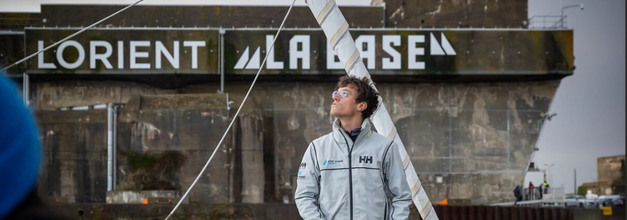
UN TERRITOIRE D’EXCELLENCES MARITIMES
Conforter les activités maritimes en modernisant les infrastructures
3 opérations d’agrandissement et de modernisation ont été mises en place sur les infrastructures dédiées à la course au large. L’objectif est de développer l’attractivité des ports de la rade qui proposent 3 200 emplacements au global et accueillent près de 20 000 nuitées d’escales par an. Par ailleurs, les études de conception liées à la future Maison des skippers ont été finalisées en 2023. Son chantier a démarré au premier trimestre 2024. Ce bâtiment répondra le niveau de services attendu par les teams de course de niveau mondial avec de la place prévue pour les jeunes skippers émergents, des aménagements favorisant les partages d’espaces et d’expériences… pour conforter la place internationale du site de Lorient La Base.
Faire de Lorient La Base, la capitale du nautisme
Lorient Agglomération poursuit le développement de Lorient La Base à travers la cession de foncier, pour permettre d’accueillir de nouvelles équipes de course au large et les entreprises liées à cet écosystème. Deux hangars ont été cédés au profit d’équipe de course au large afin qu’ils puissent être requalifiés. Par ailleurs, fin novembre 2023, la nouvelle course transatlantique en solitaire « Retour à La Base » réservée aux monocoques de 60 pieds s’est élancée Fort-de-France en Martinique et le port de Lorient La Base, en Bretagne Sud.
Fédérer les acteurs maritimes du territoire
Différents rendez-vous maritimes grand-public ou professionnels ont jalonné 2023 : Lorient Océans, Itech’mer, le festival Pêcheur du monde ou encore Les aventuriers de la mer.
Construire le port de demain
Le programme DLAL FEAMP 2014/2020 en soutien à la pêche et à l’aquaculture a définitivement été clôturé en 2023, avec le paiement des derniers dossiers des porteurs de projets du Pays de Lorient-Quimperlé. Ce dispositif aura permis d’accompagner seize projets sur le territoire, avec une enveloppe totale d’un peu plus d’un million d’euros de crédits européens.
Dans la foulée, un nouveau programme DLAL FEAMPA 2021/2027 a été lancé sur le Pays de Lorient Quimperlé, afin d’accompagner de nouveaux projets portés par des acteurs privés et publics.

Slide 12
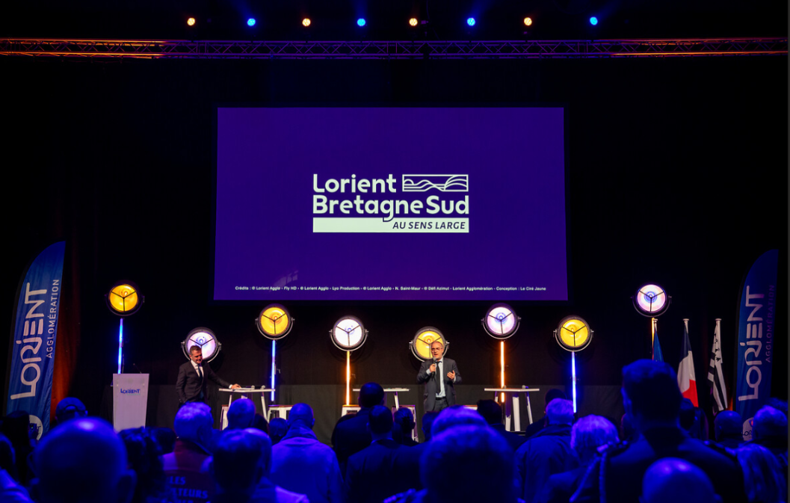
UN TERRITOIRE ATTRACTIF AU BÉNÉFICE DE L’EMPLOI
Valoriser et promouvoir l’image du territoire
La nouvelle marque « Lorient Bretagne Sud – Au sens large » a été conçu en 2023. Elément central de stratégie d’attractivité, elle permet de démarquer le territoire, notamment en unifiant les communication auprès des cibles exogènes à l’Agglomération.
Parmi les grands évènements accueillis en 2023, on retiendra notamment l’anniversaire des 15 ans de la Cité de la Voile Eric Tabarly (avril), le festival Lorient Océans (juin); Festival Interceltique.
Renforcer l’attractivité des métiers du territoire
Une formation relative à l’hydrogène a été créée par l’ENSIBS et soutenue par L’Agglomération afin d’anticiper sur les besoins de l’écosystème en construction sur le Territoire. En fin d’année 2023, une exposition extérieure baptisée « Derrière ces murs » a été installée sur le parvis de la Cité de la Voile Éric Tabarly. Elle valorise la diversité des métiers ainsi que les savoir-faire des professionnels qui travaillent dans les entreprises innovantes de Lorient La Base.
Soutenir et attirer les porteurs de projets et les talents
Lorient Agglomération cofinance avec la Région, le dispositif « Pass commerce et artisanat ». En 2023, 430K€ d’aides ont été attribués auprès de 70 commerçants et artisans.

Slide 13
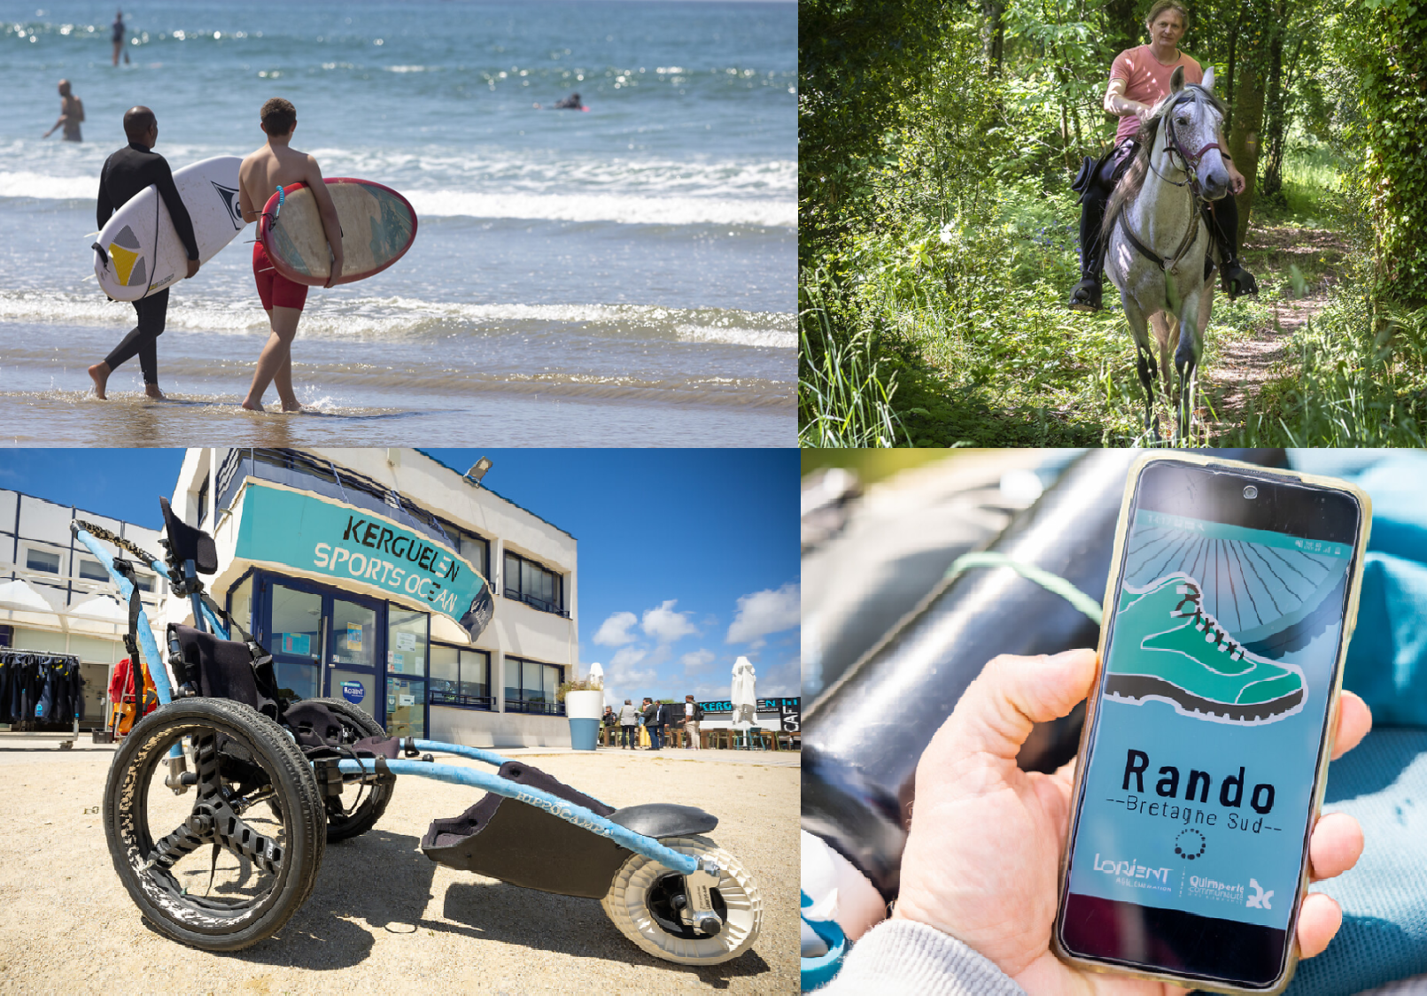
UN TERRITOIRE TOURISTIQUE RESPONSABLE, FORT DE SES DIVERSITÉS ENTRE MER, RADE ET VALLÉES
Définir une stratégie de développement de l’économie touristique
Le nouveau Schéma de développement touristique de Lorient Agglomération a été adopté en 2023. Celui-ci est construit autour de 5 axes :
Renforcer la valeur ajoutée du tourisme dans notre économie
Proposer un Développement Touristique Durable
Valoriser la Rade et Développer des pôles d’attractivité sur le territoire
Proposer des hébergements touristiques de qualité dans le respect des besoins de la population locale
Assurer l’accessibilité de l’offre touristique de Lorient Bretagne Sud
Diversifier et valoriser les offres de découverte du territoire
En 2023, la gestion de l’ensemble des espaces muséographiques a fait l’objet d’une mise en concurrence aboutissant au mois de décembre, au choix de la Sellor.
En 2023, Lorient La Base a accueilli près de 250 000 visiteurs (100 000 à la Cité de la Voile et plus de 80 000 à la Flore pour les 2 principaux équipements).

Slide 14
bbbb

Slide 15
UN TERRITOIRE QUI REPENSE SES MOBILITÉS AU QUOTIDIEN
Améliorer les transports en commun et l’intermodalité
La Délégation de service public (DSP) Mobilités a été prolongée avec la société RATP DEV. Elle prévoit une amélioration de l’offre en transport en commun, notamment la création d’une ligne de bus T5 depuis Inzinzac-Lochrist/Hennebont vers Lorient La Base, l’adaptation de la ligne T4 fonctionnant en double antenne vers Gestel et Pont-Scorff ou encore la mise en œuvre de la ligne maritime B10 en heures creuses, et notamment en soirée. En 2023, un partenariat a été lancé entre la Région Bretagne et les Intercommunalités de l’axe sud-Bretagne pour mettre en place le Breizh Go Sud Bretagne (augmentation des arrêts TER en gares de Gestel, Lorient, Hennebont et Brandérion). Une première phase débutera en septembre 2025. Des études ont été lancées concernant le Pôle d’échanges multimodal d’Hennebont (en partenariat avec la Région, la SNCF et la Commune d’Hennebont). Le Système d’aide à l’exploitation et à l’information voyageurs (SAIEV) a terminé son déploiement en 2023 et un nouveau système billettique permettant de voyager avec sa carte bleue a été mis à l’étude.
Accompagner les usagers au changement de pratiques
Lorient Agglomération a fait appel à l’application Karos, spécialisée dans le covoiturage pour les trajets quotidiens de courte distance, principalement sur les déplacements domicile-travail. Lancée en novembre 2022, elle réunit déjà 3 000 habitants sur le territoire. un schéma des aires de covoiturage et parking relais a été voté au Conseil communautaire du 31 janvier 2023. Ce schéma précise les aires de covoiturage retenues ainsi que les modalités d’intervention de Lorient Agglomération quant à la mise en œuvre de ces aménagements (maitrise d’ouvrage ainsi que les clés de financement). Au total, 44 aires de covoiturage ont été retenues dans le schéma.
Donner aux mobilités douces leur place dans l’espace public
Le Schéma cyclable d’agglomération a été adopté en début d’année 2023. Celui-ci a été élaboré en partenariat avec les Communes, mais aussi les associations cyclistes. Ce nouveau schéma comprend 534 km de voies, avec un équilibre entre rural et littoral. L’objectif final consiste à établir une connexion cyclable entre les communes de l’Agglomération mais aussi les territoires limitrophes.

Slide 16
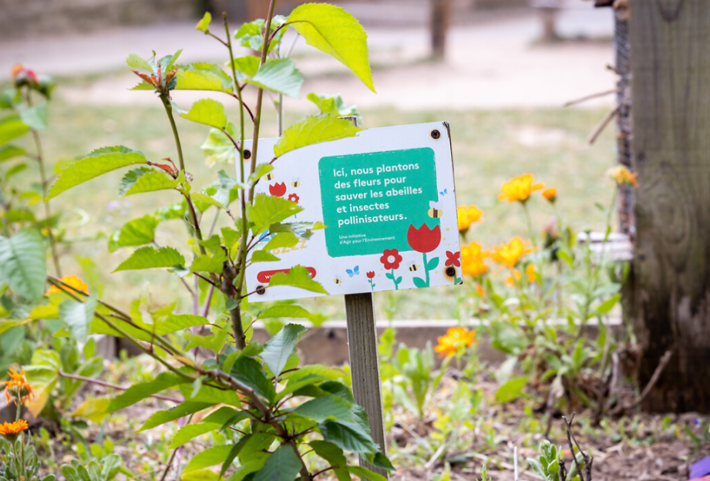
UN TERRITOIRE QUI S’ORGANISE POUR RÉPONDRE AU CHANGEMENT CLIMATIQUE
Faire évoluer les pratiques en matière d’urbanisme
Lorient Agglomération s’est doté de l’outil ZLV (Zéro Logement Vacant), développé par l’État, visant à faciliter le repérage et le suivi des logements inoccupés et à accompagner les propriétaires volontaires vers une remise sur le marché de leurs logements.
En 2023, 4 secteurs démonstrateurs ont été identifiés pour conduire un repérage exhaustif des potentiels fonciers et immobiliers mobilisables dans le tissu urbain existant (Lorient Kerentrech, Hennebont Ty Mor-Kerandré, Plouay Rostervel et Languidic Bourg). L’objectif est d’optimiser l’occupation des espaces et équipements, repenser la mixité entre les activités et l’habitat, renaturer le cadre de vie, et densifier l’habitat pavillonnaire.
Permettre aux citoyens de se réapproprier et de réinvestir l’espace public
Les projets de requalification urbaine des quartiers financés par l’ANRU sur les villes de Lanester (Kerfréhour-Chataigneraie) et Lorient (Bois du Château et Kervénanec-Nord) intègrent tous des objectifs ambitieux quant à la création d’espaces publics conviviaux et qualitatifs. À ce titre Lorient Agglomération accompagne les projets portés par les villes concernées pour aboutir à des espaces publics répondant aux attentes des habitants, en proposant notamment des espaces de fraîcheur résilients et en favorisant le maintien de la biodiversité.

Slide 17
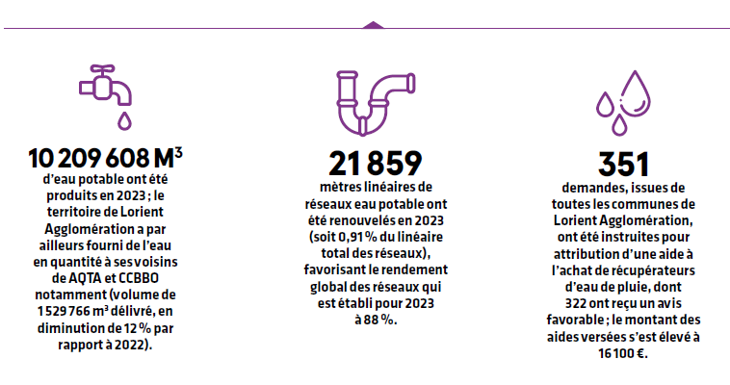
UN TERRITOIRE QUI S’ORGANISE POUR RÉPONDRE AU CHANGEMENT CLIMATIQUE
Les principes de Gestion Intégrée des Eaux Pluviales (GIEP) ont été adoptés de façon à favoriser l’infiltration des eaux de pluie au plus près de là où elles tombent et à intégrer ces techniques dans tous les projets d’aménagement afin de tendre vers le zéro rejet vers tout réseau.
À l’issue du retour d’expérience des premières années d’exercice de la compétence sur la Gestion des milieux aquatiques et la prévention des inondations (GEMAPI), Lorient Agglomération a engagé une étude d’analyse critique des ouvrages retenus en 2018. Cette analyse a permis d’établir trois listes d’ouvrage sur la base d’une grille multicritères techniques, réglementaires, juridiques et financières. À l’issue de cette analyse, une nouvelle liste d’ouvrage a été adopté qui comprend 7 ouvrages à gérer au titre de la compétence Gestion des Milieux Aquatiques et Prévention des Inondations et 3 ouvrages à gérer au titre de la Gestion du trait de côte.
Améliorer les performances écologiques et énergétiques des bâtiments
L’Espace Info Habitat, guichet local de l’habitat, est désormais identifié comme Espace Conseil France Renov. Le numéro national oriente donc tous les appels émanant de propriétaires de l’agglomération vers le numéro vert de Lorient Agglomération. Le Programme d’Intérêt Général (PIG habitat) conclu avec l’Anah à destination des ménages modestes a été prorogé. Il porte sur deux thématiques : la rénovation énergétique et l’adaptation du logement à la perte d’autonomie. 200 diagnostics énergétiques complets ont été effectués par les techniciens de l’Espace Info Habitat (visites et relevés à domicile, rapports) et 49 diagnostics d’ergothérapie ont été réalisés.
Agir pour prévenir les risques naturels
Suite à la sécheresse 2022, un Plan de Résilience Eau a été élaboré en collaboration avec l’ensemble des acteurs de l’eau. Développé autour de 5 axes, 13 objectifs et 48 actions, il vise à adapter le territoire au changement climatique en relevant les enjeux de disponibilité de la ressource, de la qualité de l’eau, de la fourniture d’une eau à un coût économique acceptable pour les usagers, ainsi que ceux de lutte contre les inondations et le ruissellement.

Slide 18
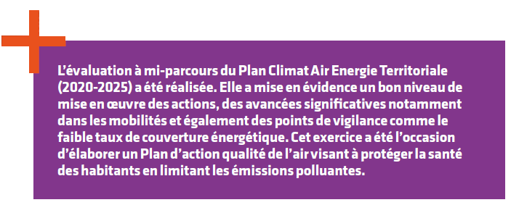
UN TERRITOIRE EXEMPLAIRE EN MATIÈRE DE TRANSITION ÉCOLOGIQUE ET ÉNERGETIQUE
L’action de Lorient Agglomération se concentre autour de 3 axes :
L’exemplarité de l’Etablissement sur son patrimoine bâti: plusieurs chantiers ont été livrés en 2023 permettant à terme d’économiser 222 000 kWh/an soit 60 tonnes de CO₂/an.
Le développement des énergies renouvelables : centrales photovoltaïques, projet de ferme solaire, chaleur renouvelable, éolien offshore.
Le soutien aux acteurs du territoire avec le dispositif des CEE, le groupement d’achat d’électricité et de gaz naturel ou le soutien technique de la plateforme de services énergies de Lorient Agglomération.
Contribuer à l’autonomie énergétique décarbonée
Les conséquences de la crise énergétique, amorcée fin 2021, ont fortement impacté Lorient Agglomération, ses communes, partenaires et plus globalement l’ensemble du territoire en 2023. En effet la facture énergétique a été multipliée par deux par rapport à 2022. Cependant et dès l’été 2022 ces conséquences avaient été anticipées par la mise place d’un Plan de résilience énergétique intégrant 50 actions dont des actions de sobriété à court terme qui ont permis pour Lorient Agglomération et ses communes une réduction significative des consommations : 14 % entre 2021 et 2023 pour Lorient Agglomération (soit 1,8 M€ TTC d’économie et 500 tonnes de CO₂ évitées), 16 % pour les communes en moyenne dont 45 % pour l’éclairage public seul (soit 4 M€ TTC d’économie et 3000 tonnes de CO2 évitées).

Slide 19
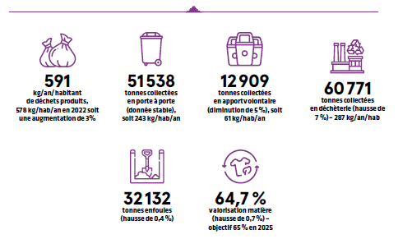
UN TERRITOIRE EXEMPLAIRE EN MATIÈRE DE TRANSITION ÉCOLOGIQUE ET ÉNERGETIQUE
Faire de l’agglomération un territoire vertueux en matière de prévention et valorisation des déchets
Les déchèteries sont équipées de points réemploi qui permettent de recueillir des biens ou équipements encore en état de fonctionnement dont les propriétaires souhaitent se séparer afin de leur donner une seconde vie. La collecte est assurée par un prestataire qui assure dans un second temps le tri ou la valorisation. Les objets réutilisables sont remis en état et revendus d’occasion, ceux qui ne peuvent l’être sont valorisés dans les différentes filières de traitement existantes. Par ailleurs, l’exploitation de la matériauthèque de la déchèterie de Caudan d’est poursuivie en 2023. Le projet fonctionne maintenant en autonomie. L’objectif est de détourner des matériaux réutilisables des déchets : planches, quincailleries, vieilles menuiseries, équipements sanitaires.
Dynamiser l’économie circulaire
Le Schéma de promotion des achats responsables (SPAR) a été adopté en octobre 2023, élaboré en partenariat avec les acteurs économiques du territoire. Il détermine les objectifs de l’inclusion sociale, des dimensions environnementales et économiques dans les achats, et les modalités de mise en œuvre et de suivi. Le SPAR se construit autour de 4 enjeux principaux pour la période 2023-2027 : la transition écologique et la protection de la santé ; le renforcement des achats inclusifs ; la performance et l’organisation ; les achats innovants au service du territoire. Chaque enjeu se décline en objectifs et indicateurs de suivi. Il a été conçu en cohérence avec les autres plans et politiques publiques : Plan Climat Air Énergie territorial, Plan de prévention des déchets, Plan de mobilités…

Slide 20
bbb

Slide 21
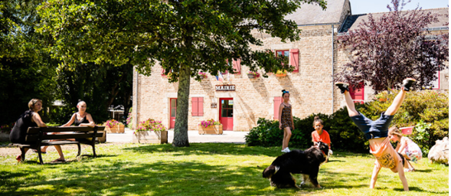
UN TERRITOIRE EQUILIBRÉ ENTRE VILLES ET RURALITÉS
Assurer la proximité et l’accessibilité des services publics sur l’ensemble du territoire
Afin de mesurer les besoins et attentes des communes en mutualisation dans le domaine des services techniques, un questionnaire a été soumis aux 25 communes début 2023, dégageant ainsi des pistes de travail en commun. Des Comités locaux de l’eau ont également été organisés par secteur géographique, afin d’anticiper et coordonner au mieux les travaux de réseaux eau potable, eaux usées et eaux pluviales avec ceux de la voirie et des divers réseaux des communes.
Valoriser les atouts de la ruralité
LEADER est l’acronyme de « Liaison entre actions de développement de l’économie rurale ». Ce programme de subvention européen est destiné à financer des projets participant au développement et à l’attractivité des zones rurales de de chaque Pays breton.
Le périmètre du Pays de Lorient Quimperlé a été sélectionné afin de porter un nouveau dispositif LEADER sur la période 2023/2027. Dans ce cadre, un travail de contractualisation a été mis en place en 2023 avec la Région et des documents de communication ont été élaborés. Ce nouveau dispositif permet d’accompagner les thématiques suivantes :
Soutenir les formes innovantes de protection des ressources naturelles et de la santé,
Développer un tourisme durable,
Favoriser le développement de filières alimentaires locales et de l’économie circulaire,
Soutenir les projets des acteurs du territoire en faveur du développement durable,
Renforcer la cohésion et la santé des habitants des espaces ruraux.

Slide 22
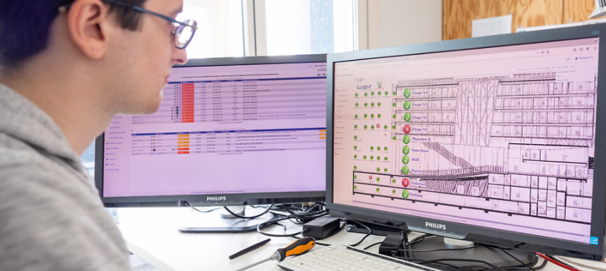
UN TERRITOIRE NUMÉRIQUE
Faire de Lorient Agglomération un territoire 100% connecté
En 2023, Lorient Agglomération a développé son réseau d’antennes LoRa, initié lors du projet des déchèteries connectées. L’extension a été réalisée notamment pour la connexion et le pilotage des armoires d’éclairages publics en partenariat avec la commune de Ploemeur, mais également pour des capteurs d’autres communes comme le CO₂ par exemple à Lorient.
Lorient Agglomération a également renforcé en 2023, la sécurité de son réseau de fibres optiques privé, support de communication et de partage d’infrastructures numériques avec les partenaires communaux ou entités publiques. Le projet a consisté à la pose de fourreaux sur un tronçon entre les communes de Quéven et de Pont-Scorff qui permettra d’assurer une continuité de services sur les réseaux de communications électroniques déployés par l’Agglomération et les services aux communes et partenaires.
Accompagner la transition numérique auprès de tous les usagers
Lorient Agglomération a adhéré à la démarche Portréa portée par le Lab access de Rennes dont la plateforme à destination des professionnelles de l’inclusion et des communes, permet d’identifier les fragilités dans la relation e-administrative dans un territoire et le risque de non-recours au droit de citoyens.
Agir pour un numérique responsable
En 2023 Lorient Agglomération a finalisé la construction de son nouveau centre de données. Cet outil territorial permet l’hébergement, la sécurisation et la gestion des systèmes d’information de l’Agglomération mais également de près de la moitié des communes du territoire, ainsi que de partenaires.
Lorient Agglomération a également été lauréate de l’appel à projet Territoire Intelligent et Durable avec son projet CELTIC, utilisant des capteurs de données et le réseau LoRa pour développer des modèles prédictifs sur la thématique de la submersion marine et du maintien en condition opérationnelle des ouvrages maritimes gérés dans le cadre de la compétence GEMAPI.

Slide 23
bbbb

Slide 24
UN TERRITOIRE QUI IMPULSE LA SOLIDARITÉ COMMUNAUTAIRE
Renforcer la proximité de l’agglomération auprès de ses communes membres
Le Contrat Territorial est un nouveau dispositif de financement des projets d’investissement communaux proposé par Lorient Agglomération. Celui-ci vient renforcer l’ambition d’une solidarité communautaire affirmée en direction des communes les plus éloignées des centralités. Doté d’une enveloppe d’un montant de 7,105M€, réparti entre les 25 communes, le Contrat Territorial se déploie selon des critères simplifiés, adaptés à la réalité territoriale.
Améliorer l’implication des communes au travers d’une gouvernance partagée
La concertation réalisée pour l’élaboration du Projet de territoire a conduit à la nécessité de s’engager dans la réalisation d’un pacte de gouvernance. Celui-ci vient fixer les principes fondateurs des relations entre l’agglomération et les 25 communes.
Par ailleurs, la première édition du guide « L’Agglo à votre service » édité à l’attention des élus et agents municipaux pour réunir dans une même publication les services proposés par l’Agglomération à l’attention des communes, des entreprises et des habitants répond à cet enjeu, en apportant un premier niveau de réponse pour les agents des communes, fréquemment sollicités sur les compétences intercommunales de proximité.
Faciliter les coopérations entre communes pour améliorer l’offre de services
Dès 2020, l’Agglomération a développé des réseaux de proximité et de partenariat avec les 25 communes dans un objectif de partage d’expérience, d’une meilleure connaissance de l’action communautaire ou encore de favoriser les contacts avec les partenaires institutionnels de l’agglo. C’est le cas pour le réseau « Aides et Subventions publiques » créé fin 2021 et qui peut être défini par une approche transversale et partenariale, sur les différents mécanismes de subventions publiques pouvant être mobilisés sur le territoire.

Slide 25
UN TERRITOIRE QUI S’APPUIE SUR LA PARTICIPATION DES CITOYENS ET ACTEURS SOCIO-ÉCONOMIQUES
Permettre aux citoyens et acteurs socio-économiques de participer à la définition et l’évaluation des politiques publiques
Lorient Agglomération, la Région Bretagne et Naval Group ont organisé une concertation préalable volontaire relative à leur projet commun de dragages et gestion à terre des sédiments dont la qualité ne permet pas leur immersion. Ceux-ci nécessitent de fait une gestion à terre pour être traités avant d’être valorisés, dans un souci d’économie des matières premières et de protection de l’environnement marin. La concertation ouverte du 6 avril au 4 mai 2023 a recueilli 26 contributions. Une présentation publique du projet a également été organisée le 13 avril à Lorient. La majorité des contributions porte sur le projet d’ouvrage de déchargement des sédiments à la Becquerie à Hennebont. Suite à ces retours, les porteurs de projet ont indiqué tenir compte des besoins et contraintes exprimés en modifiant le projet de façon à garantir la pérennité des activités sur le Blavet.
bassins versants et scientifiques est organisé au premier semestre 2023 pour finaliser le plan avant son adoption par le conseil communautaire.
Faire connaître et reconnaître l’action de l’Agglomération auprès des citoyens et acteurs socio-économiques
L’un des principaux objectifs en communication de Lorient Agglomération est de permettre aux habitants et acteurs socio-économiques d’identifier les actions qu’elle mène, à leur service : signalétique sur l’espace public (Espace Info Habitat, Maison de l’Agglomération et Parcs d’activités en 2023), campagnes de communication (logement étudiant et Semaine européenne de réduction des déchets en 2023, relations presse, magazine « Les Nouvelles », présence sur les réseaux sociaux.
Par ailleurs, dans le cadre de la conception du Plan de résilience eau, un atelier réunissant élus et services de Lorient Agglomération, services de l’État, chambres consulaires, prestataires (eau, plaisance, nautisme), représentants des

Slide 26
UN TERRITOIRE QUI RENFORCE SES COOPÉRATIONS AU-DELÀ DE SES FRONTIÈRES
S’affirmer comme le 3ème pôle breton
En juin 2023, les 5 intercommunalités de Bretagne Sud (Auray Quiberon Terre Atlantique, Bellevue Blavet Océan Communauté, Golfe du Morbihan Vannes Agglomération, Lorient Agglomération et Quimperlé Communauté) ont décidé de créer une alliance métropolitaine pour partager des sujets communs et parler d’une seule voix vis-à-vis des partenaires que sont notamment l’État et la Région Bretagne. L’alliance métropolitaine Bretagne Sud compte faire de l’axe ferroviaire Vannes-Lorient-Quimperlé un axe des mobilités du quotidien avec une offre de TER à haut niveau de service dans la logique du développement de RER métropolitains annoncée par le Président de la République le 27 novembre dernier et confirmée par la Région Bretagne (projet Breizh Go Express). De plus, toujours dans une logique multimodale, les 5 intercommunalités de cette alliance souhaitent défendre ensemble les projets d’aménagements autour des RN165 et RN24, les connexions entre les différents réseaux de transports collectifs, les actions de lutte contre l’autosolisme par l’encouragement du covoiturage (ex. aires de covoiturage, voies réservées aux covoitureurs, etc.) ou l’articulation des schémas cyclables des intercommunalités en lien avec les schémas cyclables départementaux.
Développer nos coopérations et réseaux aux échelles nationale et internationale
Fin 2023, Lorient Agglomération, Quimperlé Communauté et Blavet Bellevue Océan Communauté se sont engagés avec la Région Bretagne à travers un Pacte de cohérence régional et territorial. Ce nouvel outil vise à mieux coordonner la coopération à l’échelle d’un bassin de vie autour de grands thèmes prioritaires. Stratégie économique, solidarité territoriale – centralités (foncier, logement), stratégie énergétique et climatique, ressources et mobilités sont les quatre thématiques prioritaires et structurantes retenues.
Renforcer les liens avec nos partenaires à l’échelle des bassins de mobilités et d’emplois
Pour soutenir des projets innovants comme ceux de la filière hydrogène ou la décarbonation des mobilités, Lorient Agglomération s’associe à des partenaires dans une logique de recherche de cofinancement par l’Union Européenne. L’Etablissement participe ainsi à plusieurs consortiums en qualité de partenaire direct ou associé.

